Slide 1


Fotosentez

Slide 2

Fotosentez
Fotosentez
Biyosferin ana enerji kaynağı güneştir.
Hücreler tarafından yapı ve enerji hammaddesi olarak kullanılan bütün besinler güneş enerjisi ile hazırlanır.
Hiçbir canlı güneş enerjisini doğrudan kullanmaz. Ancak onu başka enerji şekillerine dönüştürerek kullanabilir.
Biyosferdeki en büyük ve en mükemmel enerji dönüşümü fotosentezdir.
Bu dönüşümle güneş enerjisi, temel besin maddelerinde tutulan kimyasal bağ enerjisine dönüştürülür.
Fotosentez; klorofilli canlıların güneşten aldıkları ışık enerjisi ile havadan aldıkları CO₂ ve topraktan aldıkları suyu birleştirerek organik besin ve oksijen üretmeleridir.

Slide 3
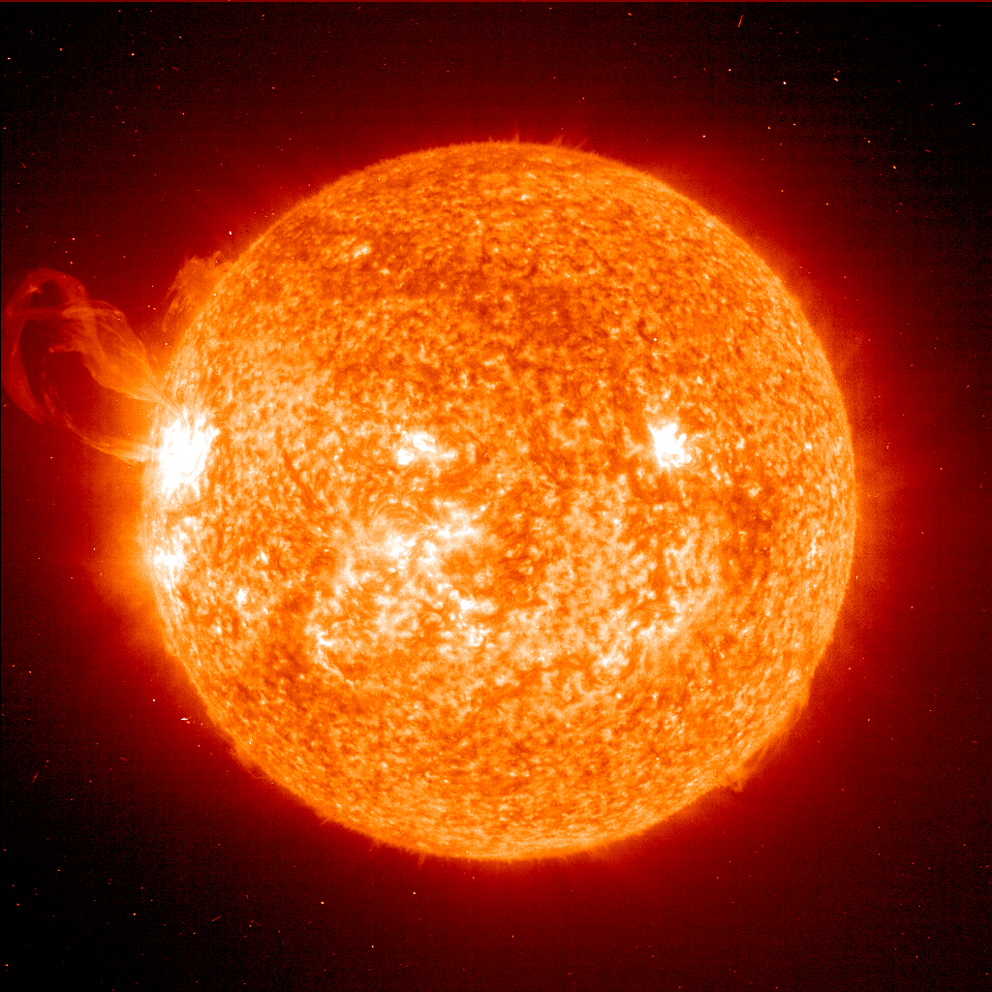
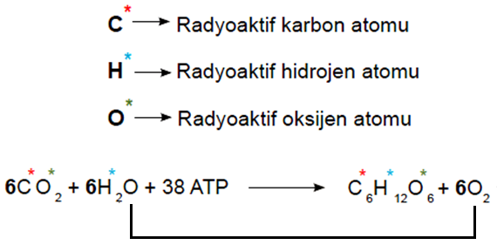
Fotosentez
_{Klorofil}
6 CO₂ + 12 H₂O C₆H₁₂O₆ + 6 O₂ + 6 H₂O
^{Işık}
Not: Yeşil bitkiler de diğer canlılar gibi gece ve gündüz daima solunum yaparlar. Işık
ortamında ise solunumu kesmeden fotosenteze başlarlar.
Fotosentez Yapan Canlılar
Bitkiler
Mavi–yeşil algler
Bazı bakteriler
Bazı protistalar

Slide 4
Fotosentez
ışık
CO₂
H₂O
klorofil
Atmosfere verilir
BESİN
O₂
Glikoz
Amino asit
Yağ asidi
Gliserol

Slide 5
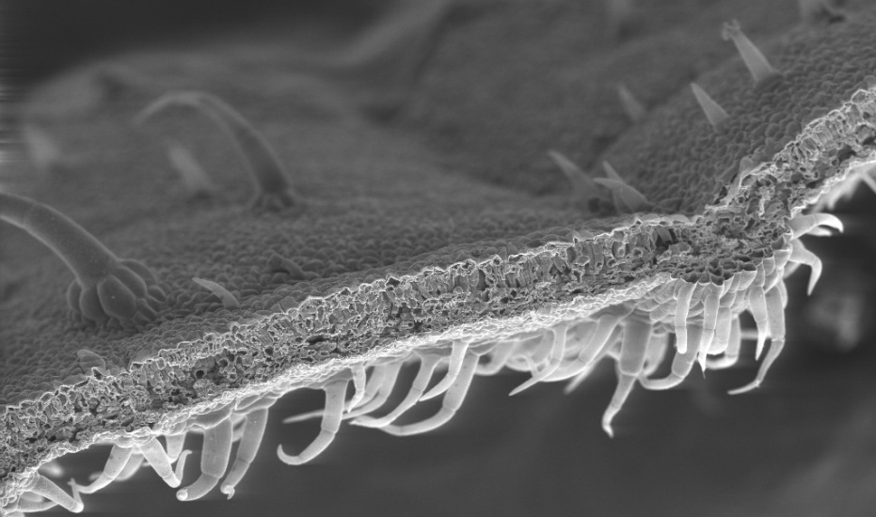
Fotosentez

Slide 6
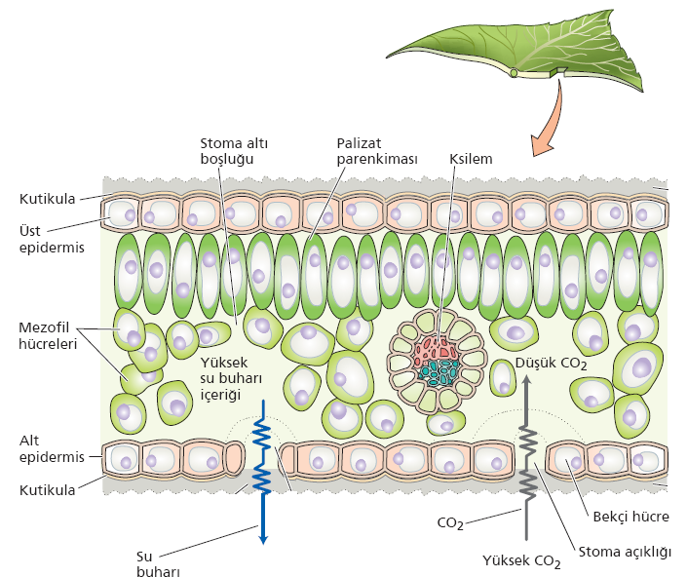
Fotosentez

Slide 7
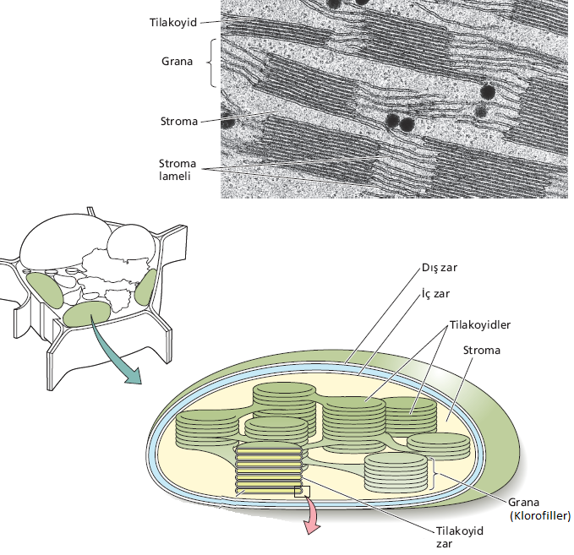
Fotosentez
A- Fotosentezde görev yapan pigmentler
Kloroplast:
Fotosentezin tüm olayları sitoplazmik bir organel olan kloroplastlarda gerçekleşir.

Slide 8
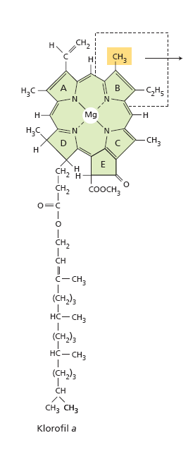
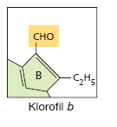
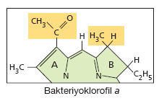
Fotosentez
Klorofil:
Yeşil renkli pigmentlerdir.
Fotosentezde en önemli görev klorofillere yüklenmiştir.
Klorofil a, b, c ,d ve Bakterioklorofil a, b türleri vardır.
Klorofil a ve b en bol bulunan türlerdir. Bakteriler dışındaki tüm ototroflarda bulunur.
Klorofil c ve d Mavi-yeşil alglerde, Bakterioklorofil a ve b ise bakterilerde bulunur.

Slide 9
Fotosentez
Klorofilin biyosentezi
Protoporfirin 9
Mg
Protoklorofillid
Fitol
Protoklorofil
Işık
Klorofil a
Klorofil b
Klorofil-a : C₅₅ H₇₂ O₅ N₄ Mg
Klorofil-b : C₅₅ H₇₀ O₆ N₄ Mg

Slide 10
Fotosentez
B- Fotosentez hızına etki eden faktörler:
1- Genetik Faktörler
a) Kloroplast sayısı: Yapraktaki kloroplast sayısı fotosentezin hızını da belirler. Kloroplast sayısı ile fotosentez hızı doğru orantılıdır.
b) Yaprak yapısı ve sayısı: Yaprak yüzeyi büyüdükçe kloroplast sayısı ve stoma sayısı da artar. Bunlarda fotosentezi olumlu etkiler.
d) Kutikula kalınlığı: Kutikula ışığa karşı geçirgen, suya karşı ise geçirgen değildir. Sulak bölge bitkilerinde ince, kurak bölge bitkilerinde ise kalındır. Kutikula kalınlığı arttıkça, su kaybı azalır.
c) Stoma sayısı: Stoma sayısı arttıkça, bitkiye alınacak CO₂ miktarı artar. Bu da fotosentez hızını olumlu etkiler.

Slide 11
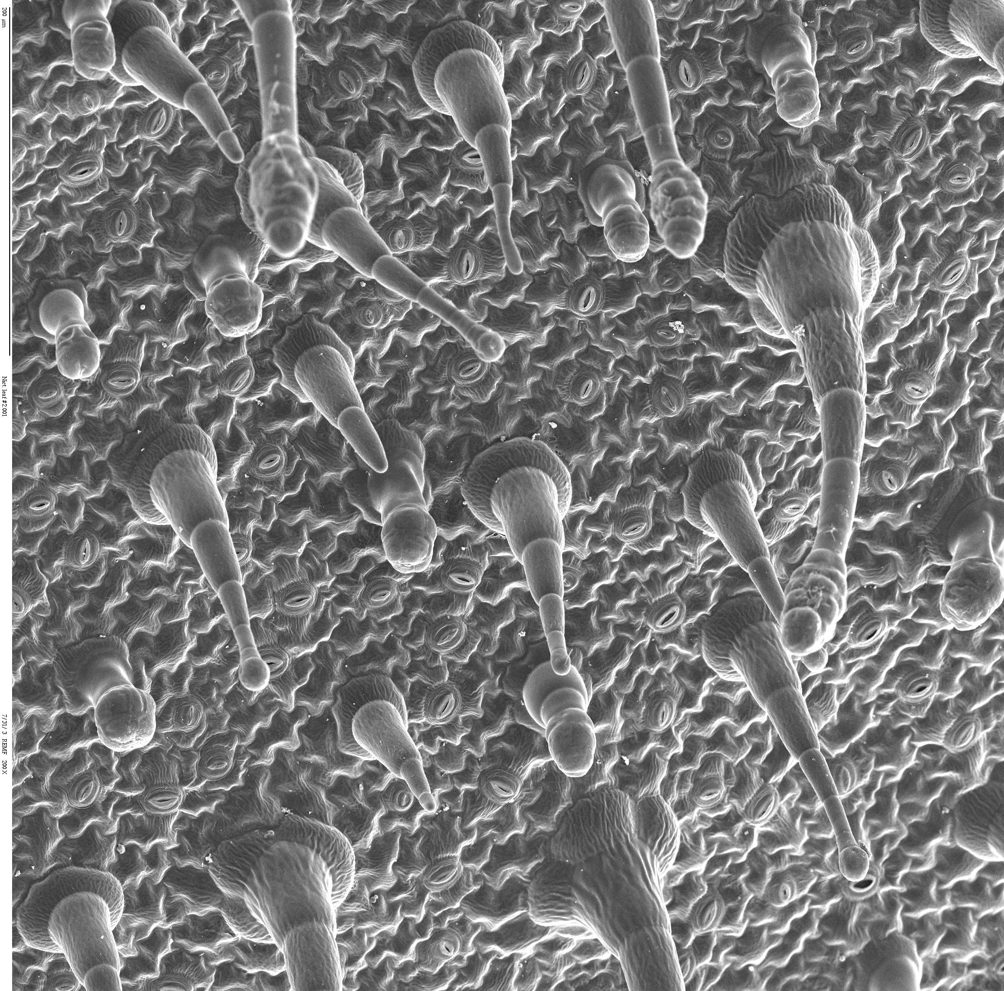
Fotosentez

Slide 12
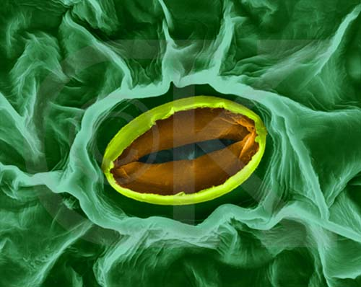
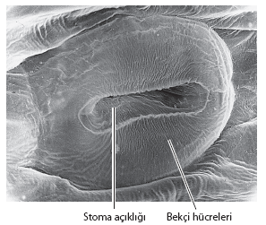
Fotosentez

Slide 13
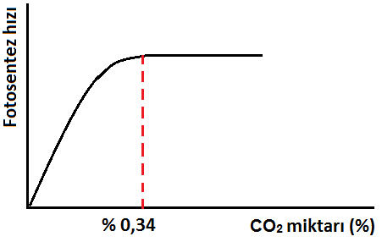
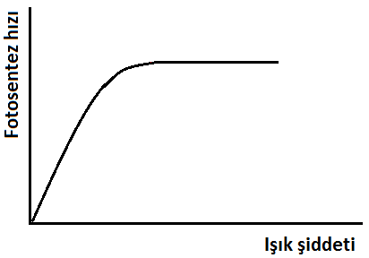
Fotosentez
2- Çevresel Faktörler
a) CO₂ miktarı: CO₂ miktarı arttıkça, fotosentez hızı da artar. Ancak belli bir değerden sonra fotosentez hızı sabit kalır. Çünkü diğer faktörler aynı oranda artış göstermez.
b) Işık şiddeti: Işık şiddeti arttıkça, fotosentez hızı da artar. Ancak belli bir değerden sonra fotosentez hızı sabit kalır. Çünkü diğer faktörler aynı oranda artış göstermez.
Fotosetez hızı
Yüksek şiddette ışık
Orta şiddette ışık
Düşük şiddette ışık
0 0,5 0,10 0,15
CO₂ konsant.

Slide 14
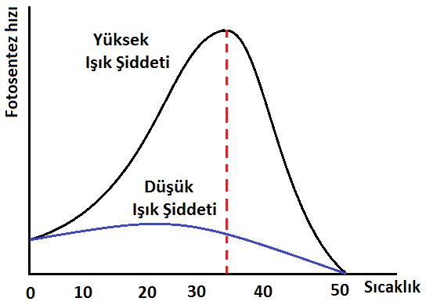
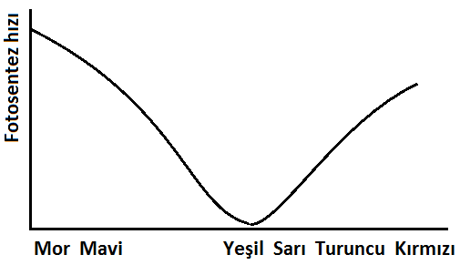
Fotosentez
c) Sıcaklık: Fotosentezin ışığa bağımsız tepkimelerinde enzimler görev aldığından sıcaklık değişimlerine karşı çok duyarlıdırlar. Fotosentezin ideal sıcaklık aralığı 25-35 ⁰C arasındadır.
d) Işık dalga boyu: Işık, bir prizmadan geçirildiğinde en fazla mor, mavi ve kırmızıda daha sonra ise turuncu, sarı ve en az da yeşil ışıkta fotosentez gerçekleştirildiği görülür.

Slide 15
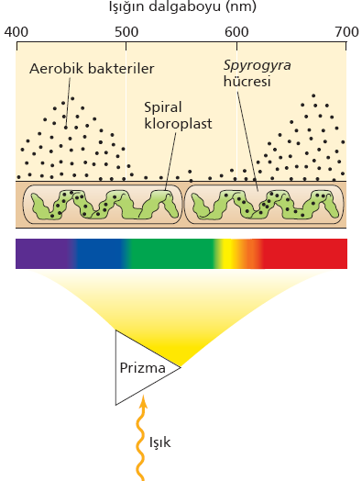
Fotosentez
Engelmann Deneyi:
 Engelmann yaptığı deneyde, ışığı prizmadan geçirerek elde ettiği ışıkları ipliksi bir alg üzerine düşürmüştür.
 Ortama da oksijen seven (Aerob) bakteriler bırakmıştır.
 Deney sonucunda mor, mavi ve kırmızı ışıkta aerob bakterilerin daha fazla yoğunlaştığı, yeşil ışıkta çok az bulunduğunu gözlemlemiştir.

Slide 16
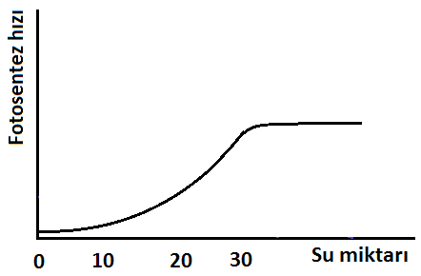
Fotosentez
e) Su miktarı: Fotosentez için su mutlaka gereklidir. Su hidroliz olarak; PS II için elektron, NADP için elektron ve Hidrojen, atmosfer için ise Oksijen kaynağı olur.
Ortamdaki suyun artışı fotosentez hızını da arttırır. Ancak belli bir değerin üzerinde etkilemez. % 15 ‘in altına inerse, enzimler inaktif olur, fotosentez durur.

Slide 17
Fotosentez
f) Mineraller: Fe, Mg, Ca, K, P, N,S gibi mineraller fotosentezde etkilidirler.
Fe: Fotosentezde etkili enzimlerin yapısına, Mg: Klorofilin yapısına, P: ATP’nin yapısına, N: Aminoasit ve nükleotidlerin yapısına katılır. Bitkiler mineralleri topraktaki en az olan mineral miktarınca alabilirler. Buna minimum kuralı denir.
h) pH (Ortam pH’sı): Özellikle ışığa bağlı olmayan tepkimeler enzimlerle gerçekleştirildiğinden pH etkilidir.

Slide 18
Fotosentez
C₃ Bitkileri:
Stomalarından aldıkları CO₂ ‘i Calvin döngüsünde doğrudan kullanabilen bitkilerdir.
Bu metabolik yolda ilk oluşan ürün 3 karbonlu PGAL’dir. Bu nedenle C₃ bitkileri olarak adlandırılırlar.
Bilinen bitki türlerinin yaklaşık % 85’i C₃ bitkisidir.
CAM Bitkileri:
Kurak bölgelerde yaşayan sukkulent bitkiler, stomalarını genellikle geceleri açarlar.
CO₂ organik asitlere geceleri malik asit halinde bağlanır.
Gün ışığında stomalar kapanır ve malik asit prüvat ve CO₂ ‘ye ayrışır.
Kloroplasta taşınan CO₂ Calvin döngüsüne katılır. Bu metabolizmaya CAM (Crassulaceaen Asit Metabolizması) ve bu metabolizmaya sahip bitkilere de CAM bitkileri denir.

Slide 19
Fotosentez
C- Fotosentez Tepkimeleri
1- Fotosentezin Işığa Bağlı Tepkimeleri
       Kloroplast içerisinde granalarda gerçekleşir. ATP ve NADPH+H⁺ üretilir.
       Işık Enerjisi kimyasal bağ enerjisine dönüştürülür.
a- Devirli Fotofosforilasyon
      Klorofilden ayrılan elektron tekrar aynı klorofile geri dönüyorsa devirli fotofosforilasyon adı verilir.

Slide 20
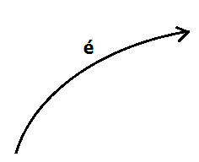
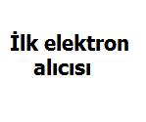
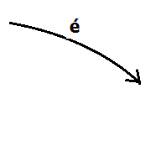
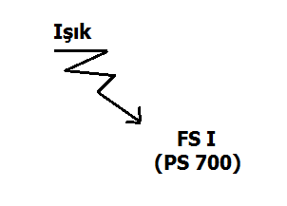

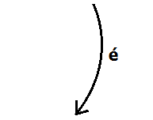
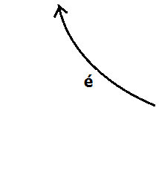
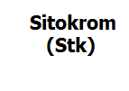
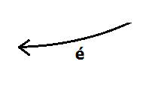

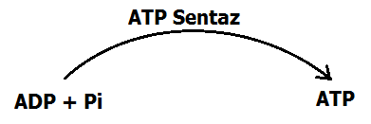
Fotosentez
Devirli Fotofosforilasyon

Slide 21
Fotosentez
a- Devirsiz Fotofosforilasyon
      Klorofilden ayrılan elektron tekrar aynı klorofile geri dönmüyor ve suyun parçalanmasında (fotoliz) kullanılıyorsa devirsiz fotofosforilasyon adı verilir.
      ATP sentezlenir.
      Oksijen atmosfere verilir.

Slide 22
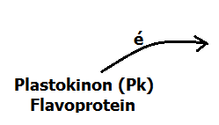
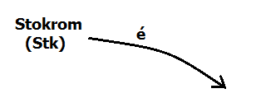
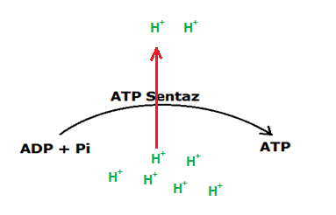
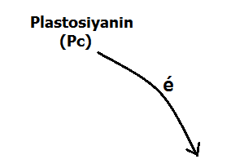
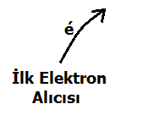
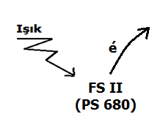
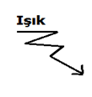


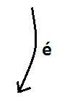
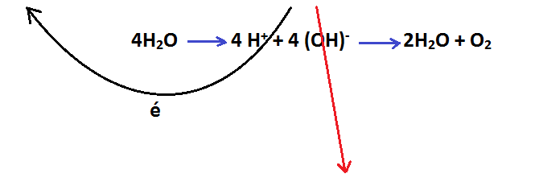
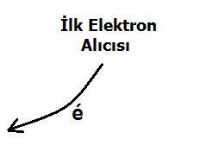
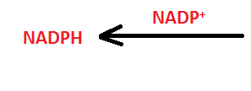
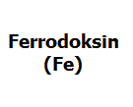
Fotosentez
Devirsiz Fotofosforilasyon

Slide 23
Fotosentez
2- Fotosentezin Işığa Bağımsız Tepkimeleri
 Kloroplast içerisinde stromada gerçekleşir.
       Işık doğrudan kullanılmadığından karanlık reaksiyonları da denir.
       Işığa bağılı tepkimelerde üretilen ATP, NADPH burada kullanılır ve sonuçta CO₂ ‘le birlikte besin üretilir.
       Işığa bağımsız tepkimeler, enzimlerin kontrolünde gerçekleştiğinden sıcaklık değişimlerine karşı çok duyarlıdırlar.
       Bazı enzimlerin aktifleşebilmesi için ışığa mutlaka ihtiyaç vardır.
       Işığa bağımsız tepkimelerde, şekilde görülmese de CO₂ ‘le birlikte 6 tane H₂O döngüye girer. Işığa bağılı ve ışığa bağımsız tepkimelerde toplam 12 H₂O kullanılır.

Slide 24
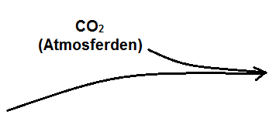
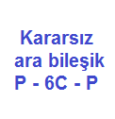
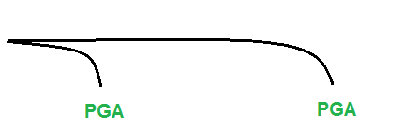
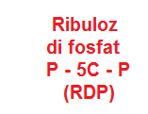
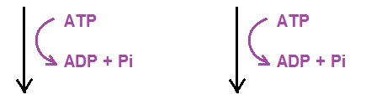
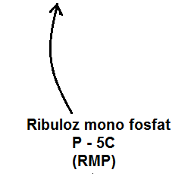
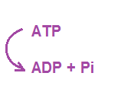

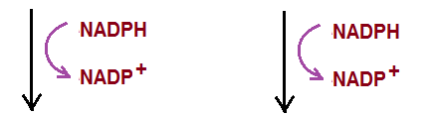
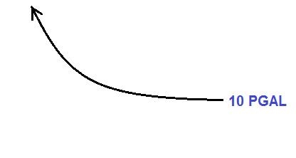
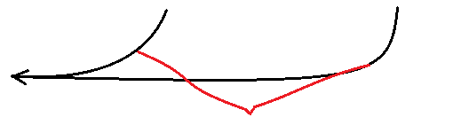


Fotosentez

Slide 25
Fotosentez
Gliserol
Selüloz
PGAL
Yağ asitleri
Nişasta
6C
2
3C
Organik bazlar
Glikoz
Vitaminler
Glikojen
N
Amino asitler

Slide 26
Fotosentez
Işığa bağlı tepkimeler
3 ATP X 6 18 → ATP
2 NADPH X 6 → 12 NADPH
Oksijen → Atmosfere verilir
Işığa bağımsız tepkimeler
3 ATP X 6 → 18 ATP
2 NADPH X 6 → 12 NADPH
CO₂ X 6 → 6 CO₂
H₂O X 6 → 6 H₂O

Slide 27
Fotosentez
IŞIK
IŞIK
ATMOSFERE VERİLİR
IŞIĞA BAĞLI TEPKİMLER
3 ATP + 2 NADPH₂
sentezlenir (Granalarda)
H₂O
O₂
IŞIĞA BAIMSIZ TEPKİMELER
(Karanlık Evre)
3 ATP + 2 NADPH2
harcanır (Stromada)
C₆H₁₂O₆
CO₂
GLİKOZ

Slide 28





